Slide 1
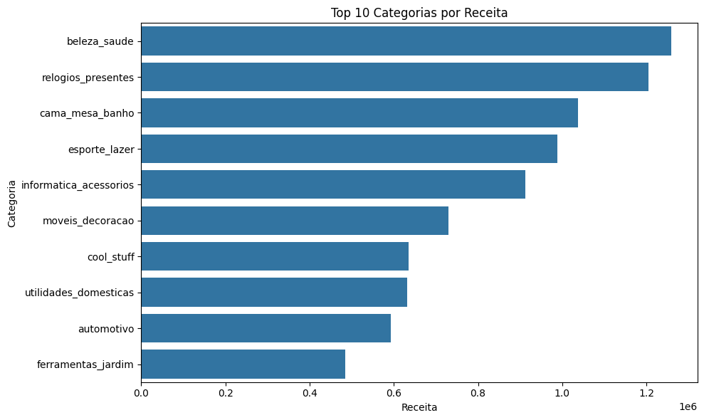
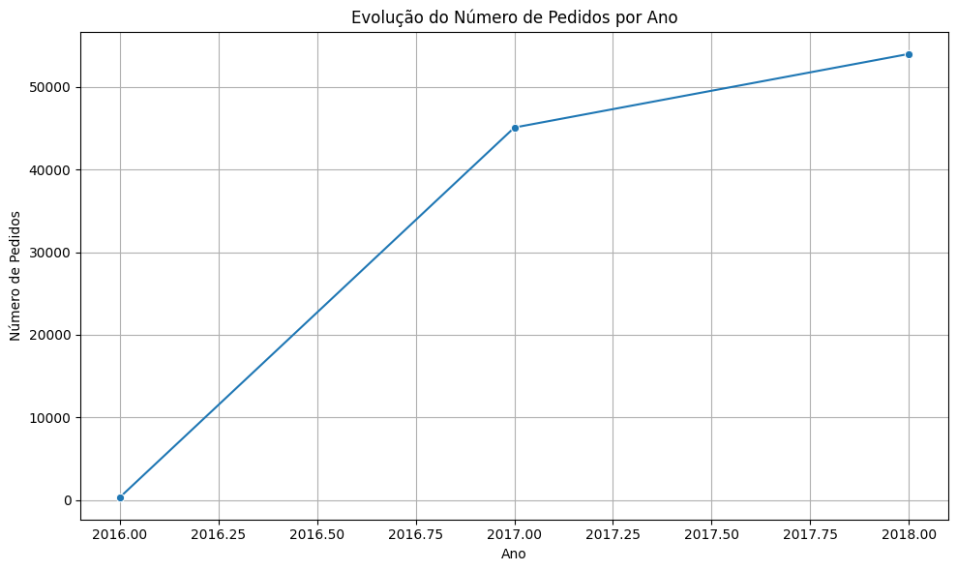
Olist marketplace apresentou forte crescimento no volume de pedidos.
Número de Pedidos Aumentou Significativamente.
O marketplace registrou 99.441 pedidos durante o período analisado. A quantidade de pedidos apresentou crescimento significativo entre 2016 e 2018, indicando expansão da operação da plataforma.
As Categorias Apresentam Diferentes Niveis de Receita.
A receita está concentrada em determinadas categorias.
Principais indicadores
Pedidos realizados: 99.441.
Receita total: R$ 16.008.872,12.
Ticket médio por pedido: R$ 160,99.
Principais Oportunidades
Acompanhar o crescimento da demanda: O aumento dos pedidos exige atenção à capacidade operacional e logística.
Priorizar categorias de maior receita: As diferenças de receita entre categorias podem ajudar na definição de estratégias comerciais.
Monitorar o ticket médio: O valor médio de R$160,99 fornece uma referência para acompanhar o comportamento financeiro dos pedidos.
Fonte: Dataset Olist (2016-2018).

